Slide 1
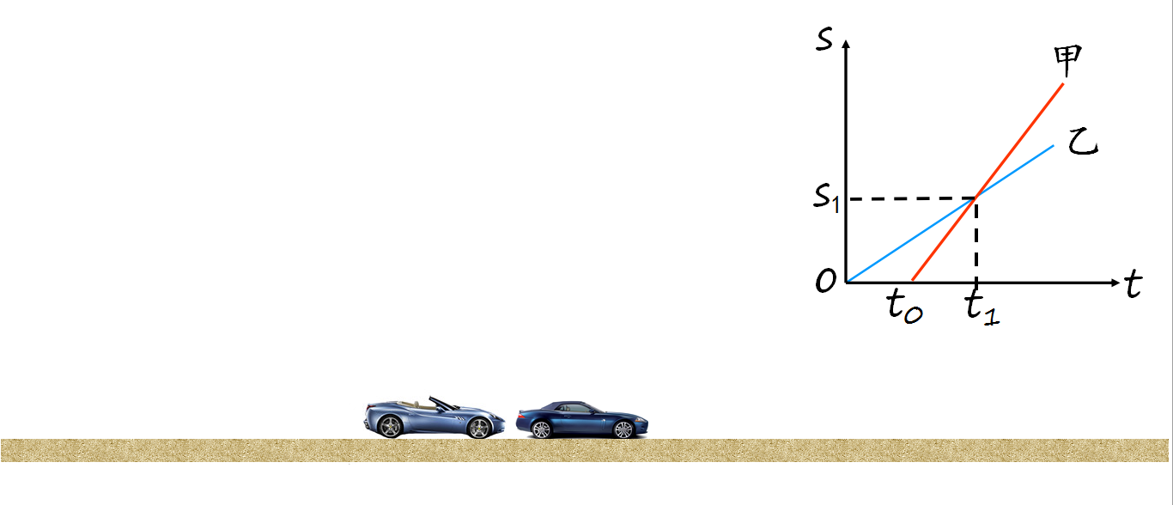
第一章 机械运动
第四节 运动的图象
Notes:
在物理学中，为了定量判断物体运动的快慢程度，需要考虑路程与时间两个因素，进而用速度来表征。三者之间是怎样的关联？我不直接告诉你，我们来一起回顾下13号台风---天鸽的一些资讯。

Slide 3
※本节课重点4：运动图像【记笔记】
s
s
s₁
s₁
甲
图象
s₂
乙
o
o
t
t
甲静止于静止s₁处；
乙静止于静止s₂处；
甲在前。
状态
物体静止于s₁处

Slide 4
※本节课重点4：运动图像【记笔记】
v
v
_{v1}
_{v1}
甲
图象
_{v2}
乙
o
o
t
t
甲以v₁做匀速直线运动
乙以v₂做匀速直线运动
v₁>v₂
状态
物体以v₁做匀速直线运动

Slide 5
※本节课重点4：运动图像【记笔记】
s
s
甲
乙
图象
o
t
o
t
甲乙同时同地均做匀速直线运动；
甲比乙快。
状态
物体做匀速直线运动

Slide 6
※本节课重点4：运动图像【记笔记】
s
s
甲
甲
乙
s₁
乙
图象
s₁
s₀
o
t
o
t
t₀
t₀
t₁
零时刻，甲在后，乙在前；
甲乙同时出发；
甲比乙快。
甲乙同地出发；
甲比乙滞后t₀出发；
甲比乙快。
状态

Slide 8
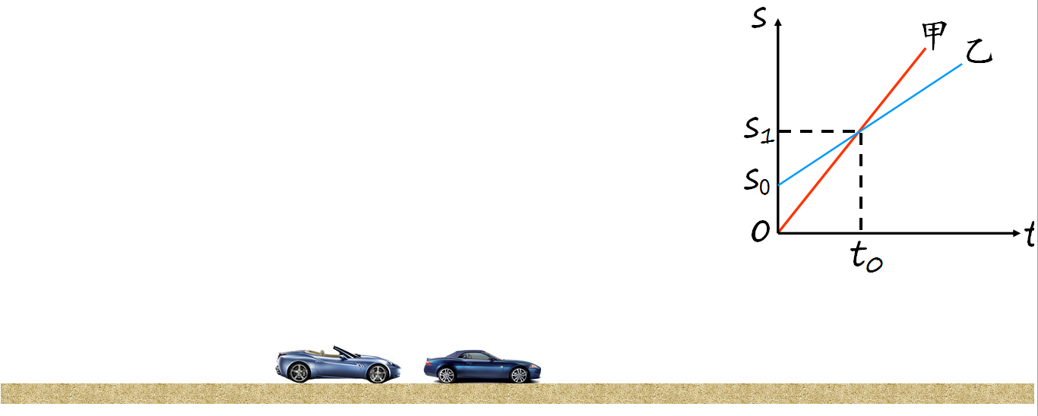

Slide 9


※本节课重点4：运动图像
某学习小组对一辆在平直公路上做直线运动的小车进行观测研究。他们记录了小车在某段时间内通过的路程与所
用的时间，并根据记录的数据绘制了如图所示的
路程与时间图像（s-t图），
请你根据该图像画出其v-t图像。
小试牛刀
s/m
6
4
2
o
t/s
1
2
3
4
5
6
7
8

